Slide 1
Esthétique et Théorie de la médiation
Esthétique et son application aux arts contemporains
Année académique 2017-2018

Slide 2
Remarques préliminaires
Une version concurrente de celles de Daniel Stern et de David Abram
Mais : pas incompatible ! Permet de donner des explications aux interrogations de D. Stern
  Pour rappel : Découverte de non-naturalité des sens dont l’usage évolue au cours du temps
  Expérience sensible et indifférenciée du nourrisson : sa rencontre sensible avec le monde est amodale
  Rigidification progressive des sens : pourquoi perd-t-on cette aptitude, cette perception amodale innée
Dialogue philosophique : comprendre qu’une argumentation possède toujours des présupposés et des conséquences.

Slide 3
Plan
Présentation de Jean Gagnepain et de la Théorie de la médiation (sources et méthode)
De la rupture anthropologique : l’homme comme animal rationnel
Rupture anthropologique
Les quatre modalités de la rationalité
Le mouvement dialectique de la rationalité
Le langage, première modalité de la rationalité
Spécificité du langage humain
Langage/langue/parole
Schèmes conceptuels et effets sur la perception
Commentaires sur D. Stern et D. Abram, ainsi que sur l’art contemporain

Slide 4
1. Jean Gagnepain et la théorie de la médiation

Slide 5
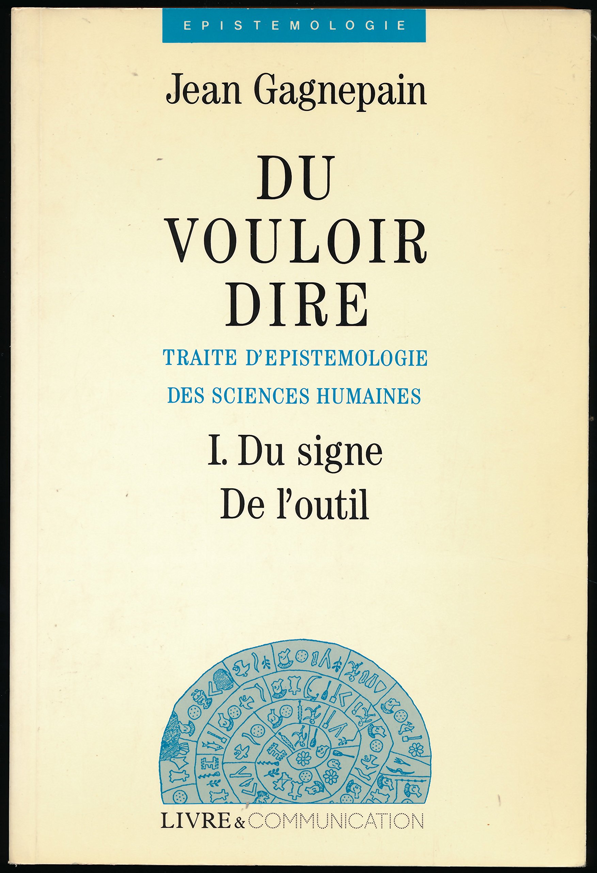
Jean Gagnepain(1923-2006)
Anthropologue et linguiste français
Carrière à Rennes, dès la fin des années 1950
Rencontre avec Olivier Sabouraud et travail sur les aphasies
Œuvres :
  Du vouloir dire. Traité d’épistémologie des sciences humaines (3 vol.)
  Huit leçons d’introduction à la théorie de la médiation
  https://www.institut-jean-gagnepain.fr/

Slide 6
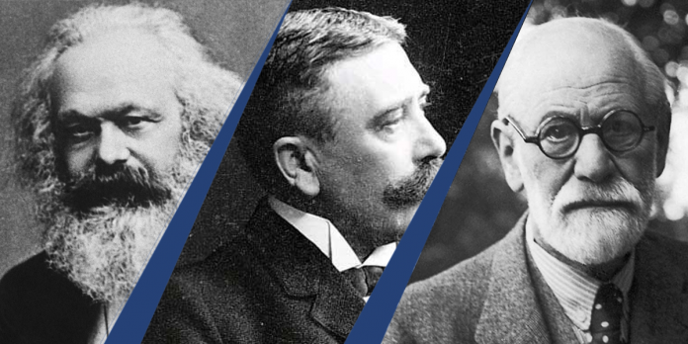
Théorie de la médiation
Anthropologie philosophique : tentative de description de ce qui fait la spécificité de l’homme
Porte sur la différence avec les autres espèces animales : nature >< culture
Théorie de la rationalité, comprise comme mode spécifique d’accès à l’homme et à la culture
Triple source théorique : Karl Marx (1818-1883), Ferdinand de Saussure (1857-1913), Sigmund Freud(1856-1939)

Slide 7
La méthode clinique
Étude de la rationalité à travers ses pathologies : on ne voit comment cela fonctionne que lorsque cela bloque
Exemple de la mécanique : étude à travers les pannes et solutions successives
Métaphore du cristal qui ne révèle ces lignes de construction qu’une fois cassé
Commence par l’étude des pathologies du langage (aphasie) puis se tourne vers d’autres pathologies, notamment psychologiques

Slide 8
2. De la rupture anthropologique : l’homme comme animal rationnel

Slide 9
2.1. rupture anthropologique
L’animal a un environnement tandis que l’homme a un monde (F. Rastier)
J. Gagnepain : l’homme comme toujours en double manque
  Vis-à-vis de la nature par ses capacités d’abstraction (ex : plaisir et conscience du plaisir)
  Vis-à-vis d’un idéal d’esprit parfait
Cette particularité de l’homme : c’est la rationalité, à comprendre comme une capacité d’abstraction

Slide 10
2.2. Les quatre modalités de la rationalité
La rationalité se décompose en quatre modalités :
  1. Le langage (grammaire et rhétorique)
  2. La technique (artisanat, art et industrie)
  3. La personne (espèce, société et histoire)
  4. La norme (morale et éthique)
Mais : tous sont des modalités d’une seule et même rationalité
Elles sont donc dans un rapport d’homologies : leur structure est similaire

Slide 11
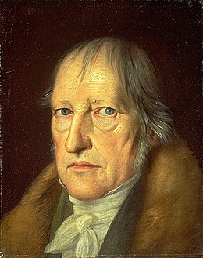
2.3. Mouvement dialectique de la rationalité
Qu’est-ce que la dialectique ? G. W. F. Hegel (1770-1831)
  Mouvement même de la pensée
  Expliqué en trois temps : thèse, antithèse, synthèse
  En réalité, mouvement permanent, qui ne s’arrête jamais
La rationalité est dans un rapport dialectique à la nature qu’elle nie mais tente de retrouver à travers ses différentes modalités
La Théorie de la médiation tient son nom du fait que la rationalité introduit une médiation entre nous et le donné immédiat

Slide 12
3. Le langage, première modalité de la rationalité

Slide 13
3.1. Spécificité (et nécessité) du langage humain
L’expérience de Frédéric II :
« Le monarque, un jeune de 17 ans à cette époque et en processus de formation, a voulu savoir quel type de langue développeraient les bébés s’ils grandissaient sans aucun contact linguistique. En d’autres termes, quelle langue parlerait un enfant de manière spontanée et naturelle. Selon ce que raconte la Chronique de Salimbene de Adam, franciscain de Parme (1221-1288), après avoir réuni un nombre considérable de nouveau-nés encore allaités, et apparemment tous orphelins, le roi ordonna aux gouvernantes et aux nourrices qu’elles allaitent les enfants, les soignent, les baignent, qu’elles s’en occupent avec soin, mais sans jamais donner aucune caresse ni même leur adresser la parole…

Slide 14
3.1. Spécificité (et nécessité) du langage humain
… Le but ultime d’une telle "expérience" était de connaître l'origine du langage naturel chez l'homme : savoir si la première langue était la langue grecque, latine, juive, arabe ou la langue maternelle employée par les parents de ces enfants. Selon la Chronique, le résultat fut, qu’avec le temps, les enfants n'ont commencé à parler aucune langue, la langue de Dieu n'a pas émergé, et incapables de vivre sans le contact humain avec les nourrices, ils sont morts un à un durant leur enfance. »

Slide 15
Le langage des abeilles :
« Tout ami attentif des abeilles s'apercevra vite qu'elles doivent avoir un moyen de communiquer entre elles. Il remarquera, par exemple, qu'un pot de miel peut rester en plein air des jours entiers sans attirer leur attention. Mais si une seule d'entre elles le découvre au bout de très peu de temps, des douzaines puis des centaines de ses compagnes de ruche arrivent sur place pour participer au butin. Il faut donc qu'elle en ait parlé à la maison ! Comment ? Impossible de s'en rendre compte dans une ruche ordinaire. Mais on construit des ruches d'observation dans lesquelles il est aisé de suivre, à travers une fenêtre vitrée, les allées et venues des abeilles. (...) Plaçons au voisinage d'une de ces ruches d'observation une petite coupe de verre pleine de miel et attendons qu'une des abeilles la trouve. Marquons alors celle qui a fait la découverte d'une petite tache de couleur et observons-la après son retour à la ruche. Elle remonte les rayons, puis s'immobilise un instant, livre son butin sucré à ses congénères et (...) se livre à une véritable ronde, décrivant à petits pas rapides des cercles vers la droite, puis vers la gauche, alternativement. Elle répète sa danse à différents endroits des rayons puis se précipite sur le trou de vol pour retourner vers le butin. Ce manège a mis les abeilles voisines dans un état de grande excitation. Elles emboîtent le pas à la danseuse, maintenant leurs antennes en contact avec son abdomen ; puis elles se dirigent vers le trou de vol et abandonnent la ruche. Peu après les premières d'entre elles apparaissent près de la coupe de miel. (...) …

Slide 16
…Il ressort de cette expérience que les danseuses de la ruche annoncent non seulement la présence du butin, mais également l'espèce de fleurs dans laquelle il faut le chercher. Elles n'ont pas, pour cela, à prononcer le moindre mot. Lorsqu'elles recueillent l'eau sucrée des fleurs, le parfum de celles-ci reste imprégné à leurs poils et les compagnes de ruche qui, sur les rayons, les escortent dans leur danse, maintenant leurs antennes au contact de leur abdomen, remarquent ce parfum et savent quelles fleurs elles doivent chercher pour parvenir à la même source. (...) Mais [la danseuse] leur fournit également d'autres informations (...) grâce à sa manière de danser. (...) Si le butin se trouve dans le voisinage immédiat de la ruche, on observe la ronde décrite précédemment (...) Si le butin est à 100 ou plus de 100 mètres de la ruche, la ronde fait place à une danse frétillante. L'abeille décrit un demi-cercle puis revient en ligne droite, repart en demi-cercle du côté opposé pour revenir de nouveau en ligne droite à son point de départ et ainsi de suite. Pendant son trajet rectiligne, elle frétille rapidement de la pointe de l'abdomen. Cette danse a un rythme particulier qui varie suivant la distance à laquelle se trouve le butin. Plus le chemin à parcourir est long, moins elle comporte de tours en une minute conformément à une règle si bien établie que, montre en main, on peut dire exactement de quelle distance la pourvoyeuse rapporte son butin. Les compagnes de ruche comprennent le message, car elles s'en vont faire leurs recherches à la distance indiquée. (...) Ainsi, l'activité de la ruche se trouve réglée, pour le plus grand bien de la colonie, grâce à un langage par signes qui ne saurait être ni plus clair ni plus efficace. »
Karl Von Frisch, L’Homme et le monde vivant, p. 241

Slide 17
3.1. Spécificité (et nécessité) du langage humain
Le langage des abeilles n’est pas du langage car il « ne saurait être ni plus clair ni plus efficace. » Il est purement taxinomique
Or, le langage n’est pas un système d’étiquette ! Il contient la possibilité de l’erreur, de l’implicite, de la connotation
C’est pour cela que la langue des signes qu’on apprend aux grands singes n’est pas non plus du langage
C’est ce manque fondamental, ce non-sens qui rend possible la rationalité humaine
C’est ce qui rend aussi possible la poésie

Slide 18
3.2. Langage/langue/parole
Langage : Faculté ou aptitude à constituer un système de signes.
Langue : Instrument de communication propre à une communauté humaine. Ensemble institué et stable de symboles verbaux ou écrits propres à un corps social, et susceptibles d’être bien ou mal traduit dans une autre langue.
Parole : Acte individuel par lequel s’exerce la fonction linguistique
L. Hansen-Love (éd.), La philosophie de A à Z, Hatier, Paris, 2011

Slide 19
3.2. Langage/langue/parole
Le langage se structure pour J. Gagnepain sur deux axes :
  L’axe taxinomique : celui du classement, de l’identité et de la différence, de la qualité
  L’axe génératif : celui du dénombrement, de l’un et du multiple, de la quantité
Dans les cas d’aphasie, c’est l’un de ces deux axes qui est perdu
Puisque la rationalité est unique, ces deux axes vont se retrouver dans les autres modalités de la rationalité

Slide 20
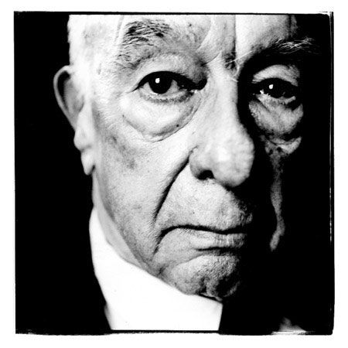
3.3. Schèmes conceptuels et effets sur la perception
Mais qu’en est-il de la langue ? Car on ne parle jamais le langage…
W.V.O. Quine, Le mot et la chose (1960)
  Expérience de pensée du lexicographe et du gavagai
  Indétermination de la traduction radicale
  La notion de schème conceptuel
Notre langue ou notre schème conceptuel a-t-il un impact sur notre perception?

Slide 21
4. Commentaires sur D. Stern et D. Abram, ainsi que sur l’art contemporain

Slide 22
Relecture médiationniste de D. Stern
L’amodalité de la perception du nourrisson se comprend aisément : il a un environnement, et non encore un monde
De même, la rigidification de ses facultés sensitives et le fait de son accès au langage : le langage analyse, différencie les modalités de la perception
Cette perte de l’expérience initiale est en même temps la marque de l’accès de l’enfant à l’individu humain rationnel
Ce modèle permet également d’expliquer pourquoi certaines sensations restent difficilement identifiables : la sensation n’a pas disparu, elle est simplement toujours médiée, et on peut avoir quelques difficultés à la ranger dans une des cases de notre schème conceptuel

Slide 23
Relecture et critique de D. Abram
La position de D. Abram est plus problématique :
Notre schème conceptuel occidental obscurcit en effet certaines modalités de perception
Mais : il est vain de vouloir retrouver une perception amodale originaire puisque celle-ci est à jamais médiée
« Si je prête attention à mon expérience non verbale du milieu changeant qui m’entoure, il me faut reconnaître que ces sens réputés séparés sont tout à fait mélangés les uns aux autres, et que c’est seulement dans l’après-coup que je suis capable de prendre du recul et d’isoler les contributions spécifiques de mes yeux, mes oreilles, ma peau » (p. 86)

Slide 24
Relecture et critique de D. Abram (suite)
Cette position revient à refuser notre statut d’être humain en souhaitant retourner à un état animal premier
Quand bien même l’expérience de D. Abram serait possible, elle serait nécessairement incommunicable aux autres êtres humains
La proposition d’Abram repose sur l’idée que les sociétés primitives seraient plus proches de la nature, soit, en termes médiationnistes, moins humaines que nous

Slide 25
Et l’art contemporain?
Nécessité de considérer des dimensions qui dépassent l’art lui-même : vouloir défendre tel ou tel type d’art suppose d’accepter une certaine conception de l’activité humaine et de la culture
La Théorie de la médiation rejetterait probablement l’art trop conceptuel ou l’art qui ne nécessite pas de technique comme quelque chose ressortissant à un autre domaine que celui de l’art
Mais cela reste ici une question ouverte…

Slide 26
Merci
tmoreau@uliege.be

